Slide 1
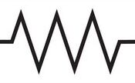
ESP32 GENERIC
3.3 V
10kΩ
CT
150Ω
100nF
10kΩ
GND
ADC
100Ω

